Slide 1
Методичне об´єднання природничо- математичних дисциплін
Проблемне питання : Формування та вдосконалення професійної компетентності творчого вчителя як умова забезпечення розвитку обдарованої особистості

Slide 2
Завдання
1. Забезпечення методичного та психолого-педагогічного супроводів стандартизації якісної базової та повної загальної середньої освіти.
2. Запровадження гнучких моделей організації навчально-виховного процесу відповідно до здібностей та нахилів учнів.
3. Вдосконалення якості викладання предметів шляхом використання сучасних педагогічних та інформаційних технологій .
4. Забезпечення умов для безперервного зростання рівня педагогічної майстерності вчителів через координацію зусиль методичних структур різного рівня.
5. Розвивати інтерес учнів до науково-дослідницької та експериментальної роботи.
6. Продовжувати роботу по обладнанню навчальних кабінетів у відповідності із вимогами чинного законодавства.
7. Орієнтувати допрофільну та профільну спеціалізацію школи у контексті задоволення реальних потреб учнів, батьків, громадськості.
8. Використовувати системний підхід до організації роботи зі здібними та обдарованими учнями.
9. Продовжувати самоосвіту педагогів, особливо шляхом вивчення матеріалів педагогічної преси, науково - практичних семінарів, навчання на курсах підвищення кваліфікації, обміну з колегами.

Slide 3
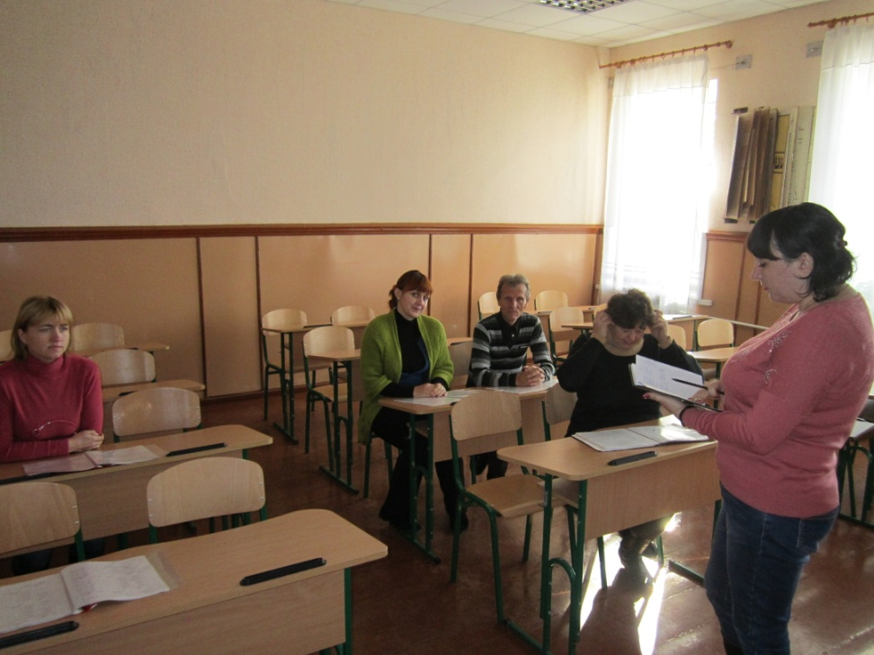
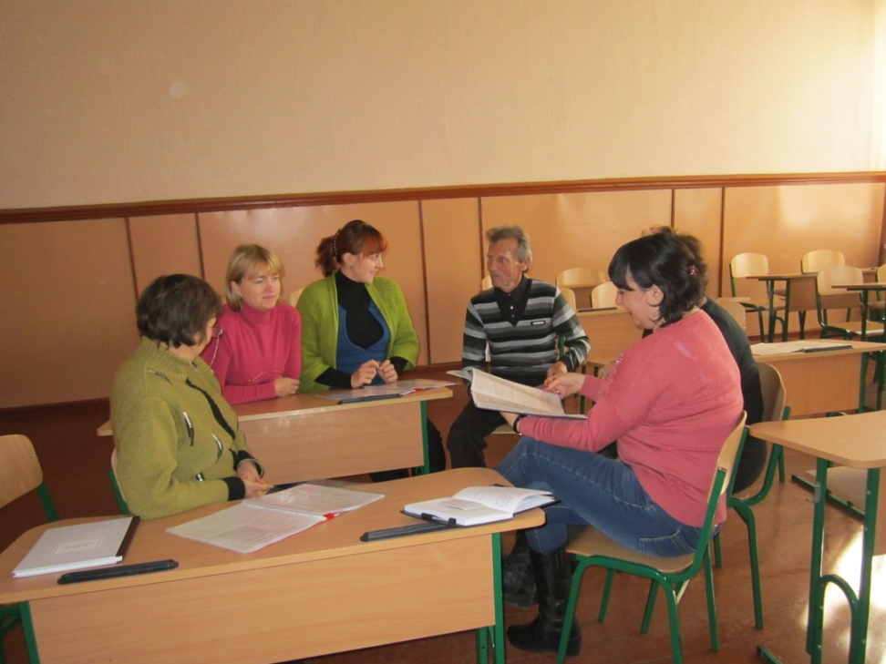
Засідання членів МО
Засідання №1
Тема. Про підсумки роботи МО вчителів природничо-математичних дисциплін за 2015-2016 н.р. та перспективи діяльності на 2016-2017 н.р.
Засідання №2
Тема: «Розвиток інформаційних компетентностей учнів засобами сучасних комунікацій»

Slide 4
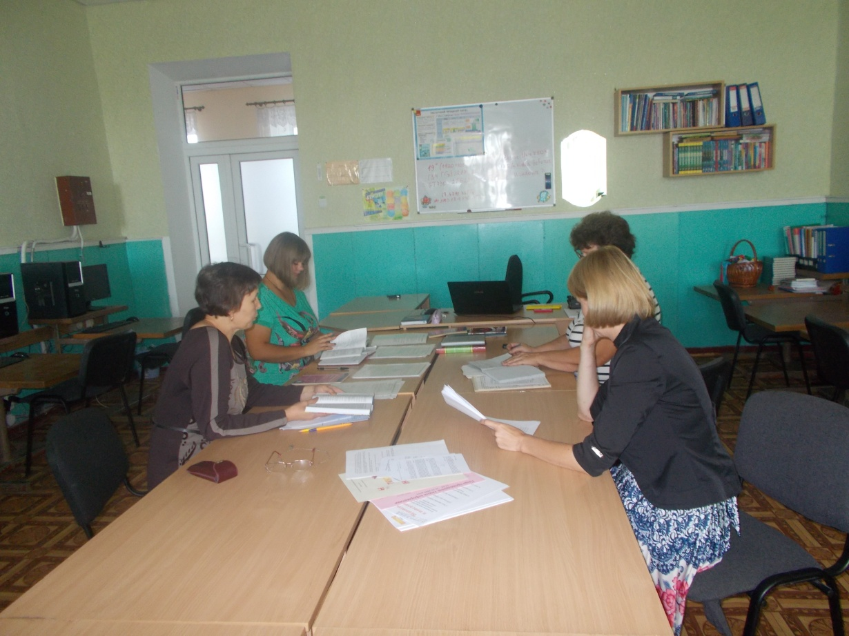
Районна творча група вчителів математики
Члени
Козяр О.С.
Моргун О.В.
Мороз О.С.

Slide 5
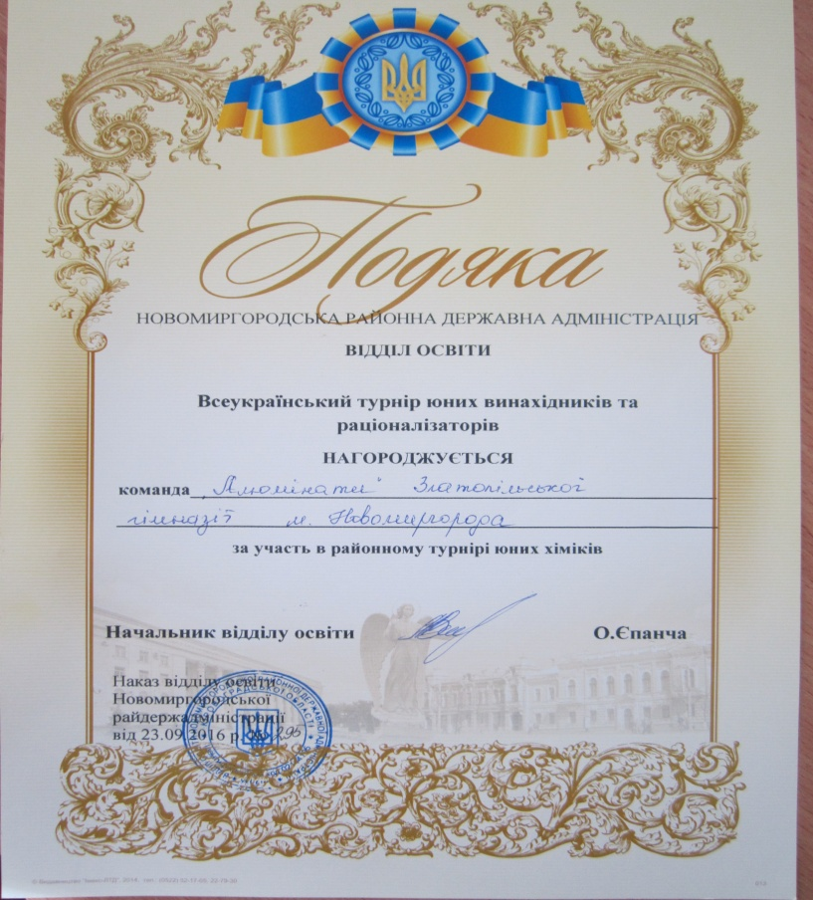
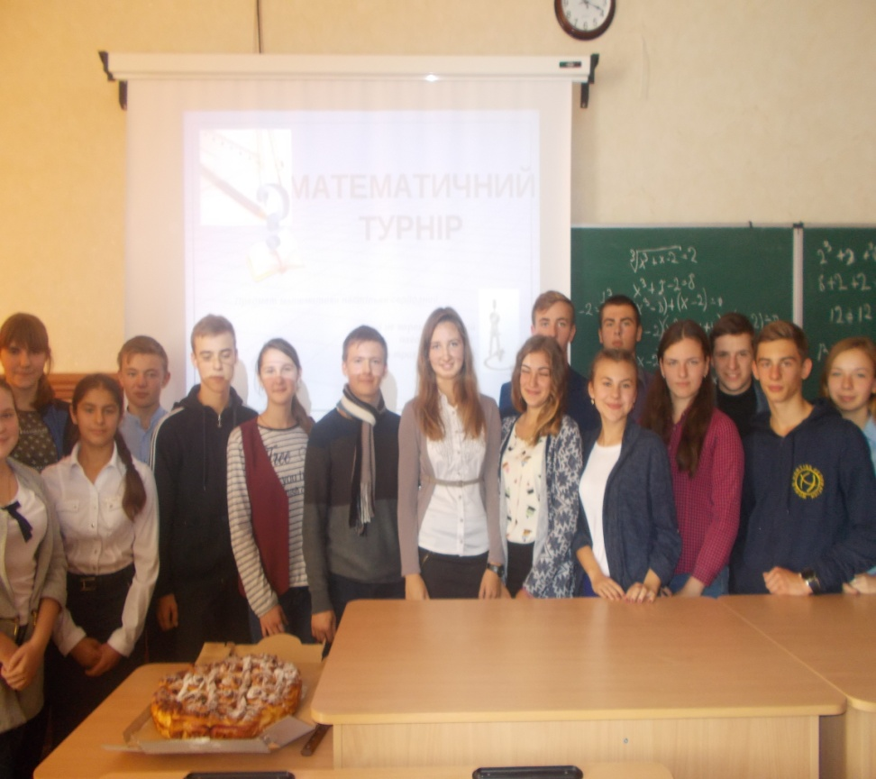
Районний турнір юних математиків та хіміків

Slide 6
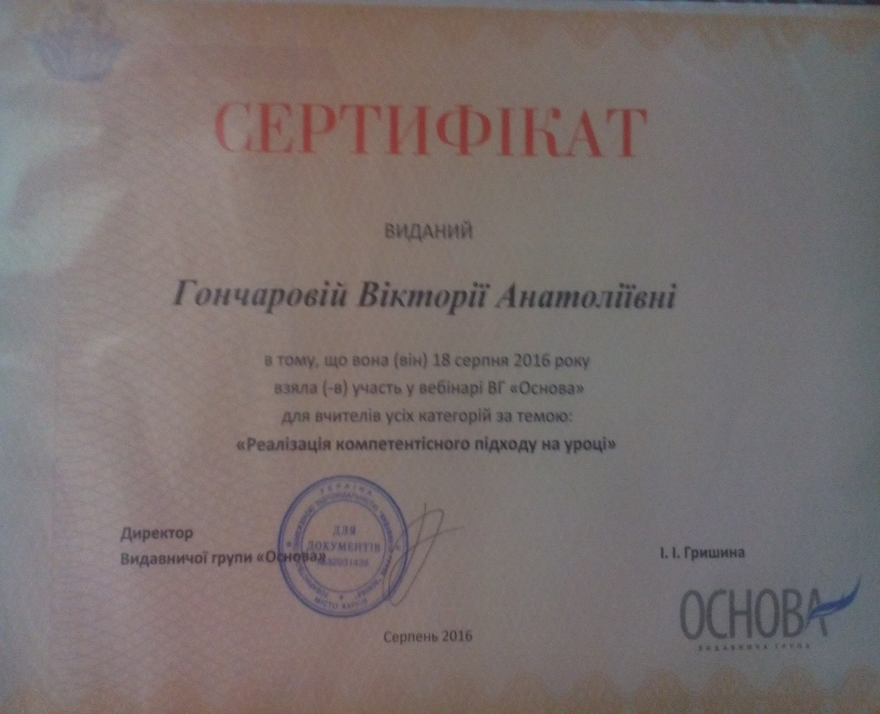
Інтернет – конференції ВГ “ Основа”
Мороз О.С. “ Формування соціальної компетентності на уроках математики у середній школі”
Гончарова В.А. “ Реалізація компетентнісного підходу на уроці”

Slide 7
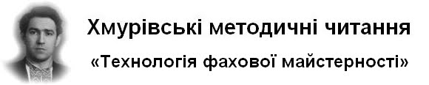
Гончарова В.А. Інтерактивний інструментарій сучасного уроку
Денисенко А.О. Використання інформаційно-комунікативних технологій на уроках хімії та біології

Slide 8
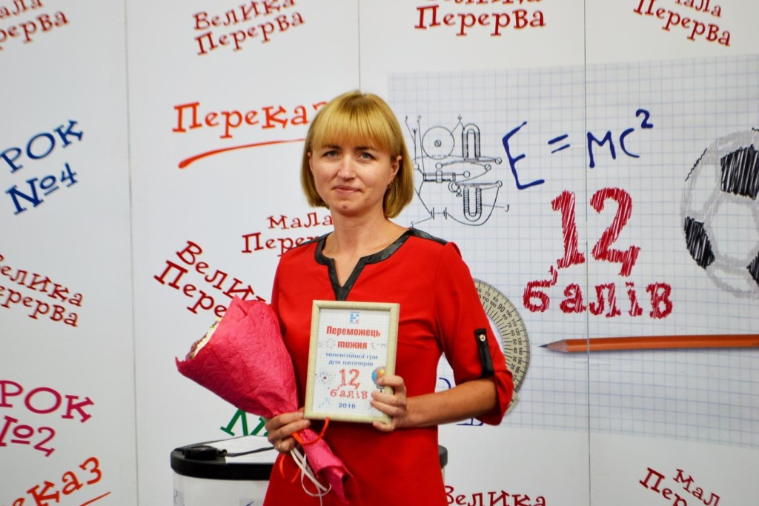
Козяр О.С стала переможцем телевізійної гри для школярів “ 12 балів ”!

